Slide 1

មជ្ឈមណ្ឌលកូរ៉េ សហ្វវែរ អេច អ ឌី
Korea Software HRD Center
Java Presentation Materials
ឣ្នកប្រឹក្សាយោបល់: បណ្ឌិត​​ គីម​ ថេខ្យុង
ឣ្នកណែនំា: លោក លាង ប៊ុនរ៉ុង
លោក លន់ សុវត្ថានា
លោក ផេង តុលា
លោក ដារ៉ា ពេញចិត្ត
www.kshrd.com.kh

Slide 2
ថ្នាក់ បាត់ដំបង
ក្រុមទី ១
ប្រធានបទ៖ Collections
សមាជិក
លោក លីម ឈុនលី
លោក មាន រស្មី
លោក ដន ធារ៉ា
លោក ហេង ​សៀកហៃ
លោក ស្រ៊ឺ ផេងគ័ង

Slide 3
មាតិកា
1 List
Vector,
ArrayList,
LinkedList
2 Set
HashSet,
TreeSet
3 Map
TreeMap,
HashTable

Slide 4
Objective:
Understands:
The differences of those collections
Know when to use each collection

Slide 5
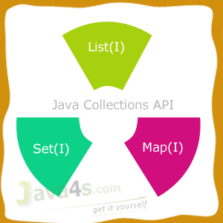
សេចក្តីផ្តើមៈ អ្វីទៅជា Collection?
Collection ជាវិធីសាស្ត្រ ឬជា Framework មួយដែលបង្កើតឡើងដើម្បីធ្វើការក្តោបនូវ ធាតុច្រើនដោយគ្រប់គ្រង់ដោយ ប្រើប្រាស់នូវ variable តែមួយ។
Collection ចែកចេញជាបីគឺៈ
List
Set
Map

Slide 6
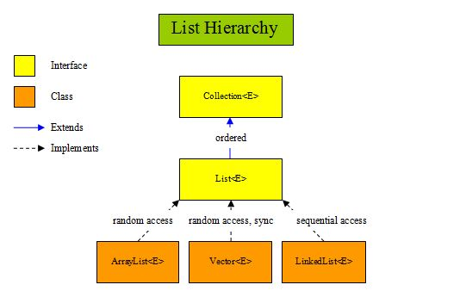
1 អ្វីទៅជា List?
List គឺជា Collection មួយដែលត្រូវបានប្រើប្រាស់សំរាប់ផ្ទុកនូវធាតុបានច្រើន ដែលធាតុរបស់វាអាចមានតម្លៃស្ទួនបាន។

Slide 7
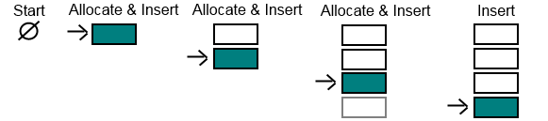
1.1 ស្វែងយល់អំពី ArrayList
ArrayList: គឺជា Resizable-array ដែលជា implementation នៃ List interface។ វាបាន Implements នូវរាល់ operations ទាំងឡាយរបស់ List ហើយវាអនុញ្ញាតអោយផ្ទុកបាននូវគ្រប់ប្រភេទ elements សូម្បីតែ null ។ វារក្សាលំដាប់លំដោយនៃការបន្ថែមធាតុ និង អនុញ្ញាតឲ្យ access ជាលក្ខណៈ random តាមរយៈ index។

Slide 8
1.1 ស្វែងយល់អំពី ArrayList(ត)
Constructor របស់​ ArrayList:
Constructor | Description
ArrayList() | បង្កើត ArrayList ទទេ​មួយ
ArrayList(Collection c) | បង្កើត ArrayList ដែលផ្ដើមតម្លៃដោយ Collection elements
ArrayList(int capacity) | បង្កើត ArrayList ដែលកំន់ត​ capacity

Slide 9
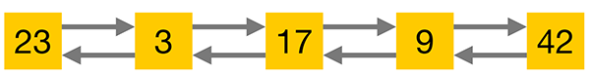
1.2​ ស្វែងយល់អំពី LinkedList
LinkedList: គឺជា class ដែល extends AbstractList & implements List, Deque interface។ លក្ខណៈពិសេសរបស់ LinkedList មានដូចជា៖
ប្រើប្រាស់ doubly linked list ដើម្បីរក្សាទុកធាតុ
អាចប្រើប្រាស់ដូចជា​ list, stack ឬ queue

Slide 10
1.2​ ស្វែងយល់អំពី LinkedList(ត)
Constructor របស់​ LinkedList:
Constructor
LinkedList( ) | បង្កើត LinkedList ទទេ​មួយ
LinkedList(Collection c) | បង្កើត LinkedList ដែលផ្ដើមតម្លៃដោយ Collection elements

Slide 11
1.3 ស្វែងយល់អំពី Vector
Vector implements ចេញពី dynamic array​ ដែលស្រដៀងនិង ArrayList ដែរ តែខុសគ្នាត្រង់
Vector គឺ synchronized។
Vector មាន legacy methods ជាច្រើនដែលមិនមែនជាផ្នែកនៃ collections framework។
Vector បង្ហាញឱ្យឃើញសារៈសំខាន់ក្នុងការប្រើ ប្រសិនបើអ្នកមិនដឹងពីទំហំធាតុនៃ array
ក្នុងន័យដើម្បីផ្លាស់ប្តូទំហំធាតុនៅពេល ដំនើរការ កម្មវិធី។

Slide 12
1.3 ស្វែងយល់អំពី Vector (ត)
Constructor របស់​ Vector:
Constructor Name | Description
Vector( ) | បង្កើត default Vector ដែលផ្តើមតំលៃចំនួន ១០ ធាតុ
Vector(int size) | បង្កើត Vector ដែលផ្តើមតំលៃចំនួនធាតុជាក់លាក់
Vector(int size, int incr) | បង្កើត Vector ដែលផ្តើមតំលៃចំនួនធាតុជាក់លាក់ និង តំលៃកើនឡើង
Vector(Collection c) | បង្កើត Vector ដែលផ្ដើមតម្លៃដោយ Collection elements

Slide 13
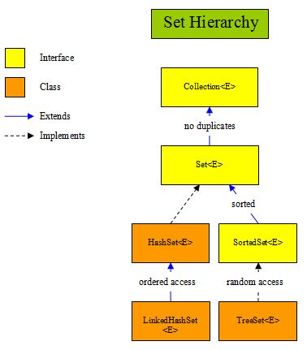
2 Set
Set ត្រូវបាន implement ចេញពី interface Collection ជាប្រភេទ Collection Framework មួយដែលអនុញ្ញាត ដល់ការផ្ទុកធាតុច្រើន តែមិនអាចស្ទួនតម្លៃបាន។

Slide 14
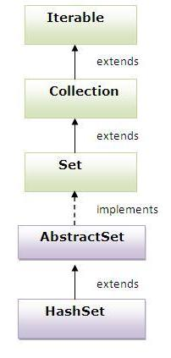
2.1 HashSet
HashSet ​ប្រើសំរាប់ Store elements។វាត្រូវបានextends ចេញពីAbstractSet​ និង​ implements ចេញពីSet interface។អាចប្រើclone() method ដើម្បីបង្កើតការចំលង Field មួយទៀតនៃ Object របស់វា។
HashSet មាន Constructor 4 គឺ
HashSet(Collection c)
HashSet(int initailCapacity)
HashSet(int initialCapacity,float loadFactor)

Slide 15
ឧទាហរណ៍
import java.util.*;
class TestCollection9{
public static void main(String args[]){
HashSet<String> al=new HashSet<String>();
al.add("Ravi");
al.add("Vijay");
al.add("Ravi");
al.add("Ajay");
Iterator<String> itr=al.iterator();
while(itr.hasNext()){
System.out.println(itr.next());
}
}
}

Slide 16
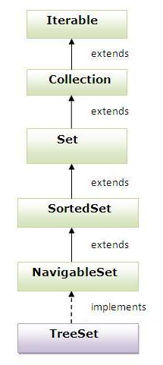
2.2 TreeSet
TreeSet ​បានផ្ដល់ការ implements ចេញពី Set interface
ដែល​ប្រើជា tree សំរាប់ធ្វើការរក្សាទុក។
TreeSet មាននូវMethod Contructor ចំនួន ៤ គឺ
- TreeSet()
- TreeSet(Collection c)
- TreeSet(Comparator cmp)
- TreeSet(SortedSet ss)

Slide 17
ឧទាហរណ៍
class TestCollection11{
public static void main(String args[]){
TreeSet<String> al=new TreeSet<String>();
al.add("Ravi");
al.add("Vijay");
al.add("Ravi");
al.add("Ajay");
Iterator<String> itr=al.iterator();
while(itr.hasNext()){
System.out.println(itr.next());
}
}
}

Slide 18
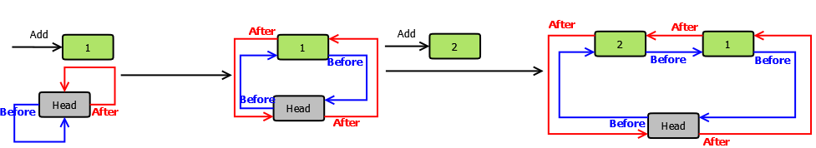
2.3 LinkedHashSet
LinkedHashSet គឺកើតឡើងដោយ implementation របស់ Hash table និង linked list នៃ Set interface ។ វាមានលក្ខណៈខុសពី HashSet ត្រង់ថា​វាប្រើប្រាស់ doubly-linkedlist សំរាប់ធ្វើជាមួយគ្រប់ធាតុរបស់វា។

Slide 19
3.3 LinkedHashSet (ត)
LinkedHashSet មាន Constructor ចំនួន ៥៖
Constructor | Description
LinkedHashSet( ) | បង្កើតនូវ Set ទទេមួយ
LinkedHashSet(int initialCapacity) | បង្កើតនូវ Set ទទេមួយដោយផ្តល់នូវ តម្លៃ initialCapacity
LinkedHashSet( Collection <? extends E> c ) | បង្កើត Set មួយដោយផ្ដើមតម្លៃជា elements របស់ collection ដែលបានទទួល
LinkedHashSet( int initialCapacity, float loadFactor ) | បង្កើត Set មួយដែលបានកំនត់ចំនួនផ្ទុក និង តម្លៃ loadFactor

Slide 20
3 Map
Map គឺជាប្រភេទមួយនៃ collection framework ត្រូវបានបង្កើតដើម្បីរៀបចំ និងធ្វើការជាមួយនឹងទំនាក់ទំនង key-value។
Map interface មានលក្ខណៈខុសពី collection ផ្សេងទៀតដោយវាមិនបាន inherit ចេញពី interface Collection ដោយវាមានរចនាសម្ព័ន្ធមួយដោយខ្លួនឯង។ វាត្រូវបានបង្កើតឡើងសំរាប់ជំនួសនូវការងាររបស់ Dictionary ដែលបានបង្កើតនៅ Java jdk 1.0 ទាំងស្រុង។

Slide 21
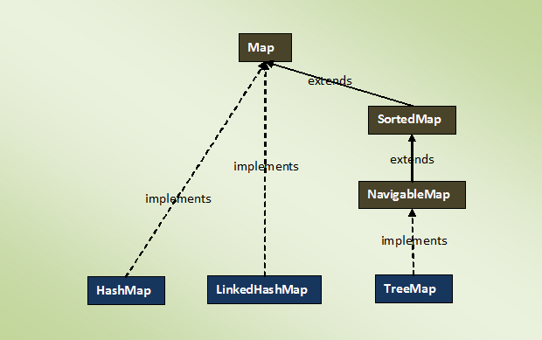
3 Map (ត)
Map Interface hierarchy

Slide 22
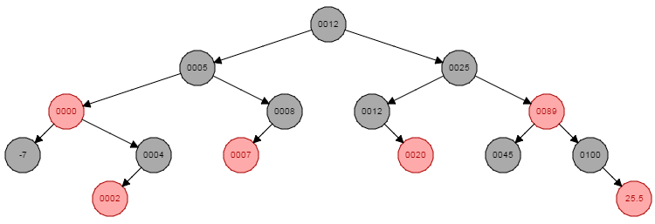
3.1 TreeMap
TreeMap ត្រូវបាន implement ចេញពី NavigableMap interface ដែលរាល់ការផ្ទុកធាតុរបស់វា ត្រូវបានរៀបចំទៅតាមទំរង់ជាលក្ខណៈ Red-Black tree។ ធាតុរបស់វាត្រូវបានតំរៀបទៅតាមធម្មជាតិនៃ keys ឬ អាស្រ័យលើ Comparator ដែលបានកំណត់នៅពេលវាត្រូវបានបង្កើតឡើង តាមរយៈ constructor។

Slide 23
3.1 TreeMap (ត)
TreeMap មាន Constructor ចំនួន ៤ គឺៈ
Constructor | Description
TreeMap() | បង្កើតនូវ Map ទទេមួយដែលធាតុត្រូវបានតំរៀបតាមរយៈ ធម្មជាតិនៃ key
TreeMap( Comparator <? super K> comparator) | បង្កើតនូវ Map ទទេមួយដោយផ្តល់នូវ Comparator សំរាប់ Key
TreeMap( Map <? extends K, ? extends V> m ) | បង្កើត Map មួយដែលមានតម្លៃស្រេចជា elements បានពី Map m
TreeMap( SortedMap <K, ? extends V > m ) | បង្កើត Map ដែលផ្ទុកតម្លៃស្រេចនៃ element របស់ SortedMap

Slide 24
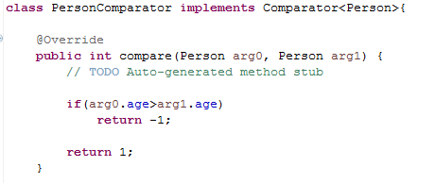
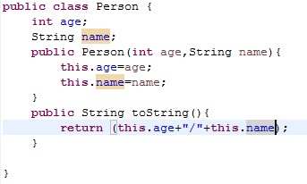
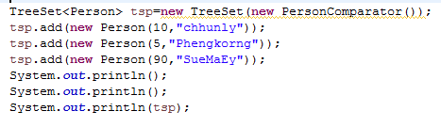

3.1 TreeMap (ត)
i.e

Slide 25
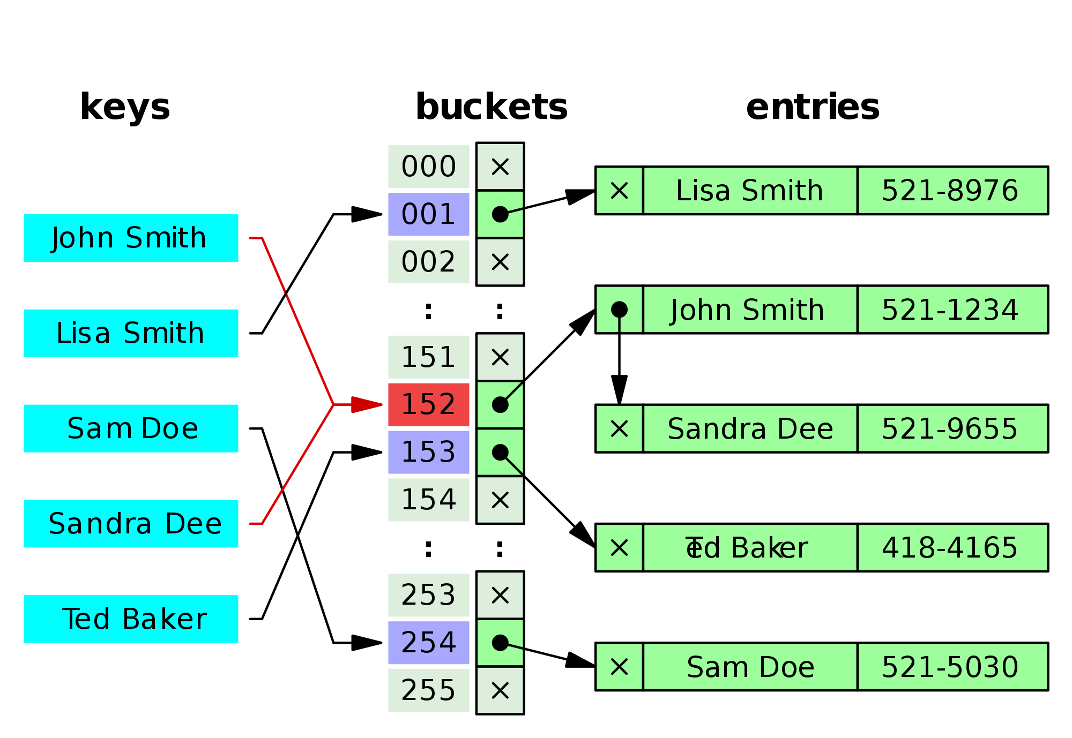
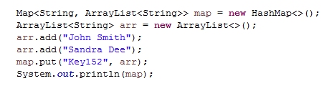
3.2 HashMap
Java HashMap គឺជាប្រភេទមួយនៃ Map ដែលមាន implementation ចេញពី HashTable, វាខុសគ្នាត្រង់ថា HashMap គឺមិនមានលក្ខណៈ synchronized ហើយវាអនុញ្ញាតអោយមាន null keys និង values។ ធាតុរបស់វា ត្រូវបានរក្សាទុកជាទំរង់ bucket។

Slide 26
3.2 HashMap (ត)
HashMap មាន Constructor ចំនួន ៥ គឺ៖
Constructor | Description
HashMap( ) | បង្កើតនូវ Map ទទេមួយដែលមាន default initialCapacity 16 និង loadFactor តម្លៃ 0.75
HashMap( int initialCapacity ) | បង្កើតនូវ Map ទទេមួយដោយផ្តល់នូវតម្លៃ initialCapacity
HashMap( int initialCapacity, float loadFactor ) | បង្កើត Map ទទេមួយដោយផ្ដល់តម្លៃ initialCapacity និង loadFactor
HashMap( Map<? extends K, ? extends V> m ) | បង្កើត Map ដែលផ្ទុកតម្លៃស្រេចនៃ element របស់ Map m

Slide 27
3.3 LinkedHashMap
LinkedHashMap គឺកើតឡើងដោយ implementation របស់ Hash table និង linked list នៃ Map interface ។ វាមានលក្ខណៈខុសពី HashMap ត្រង់ថា​វាប្រើប្រាស់ doubly-linkedlist សំរាប់ធ្វើជាមួយគ្រប់ធាតុរបស់វា។

Slide 28
3.3 LinkedHashMap (ត)
LinkedHashMap មាន Constructor ចំនួន ៥៖
Constructor | Description
LinkedHashMap( ) | បង្កើតនូវ Map ទទេមួយ
LinkedHashMap(int initialCapacity) | បង្កើតនូវ Map ទទេមួយដោយផ្តល់នូវ Comparator សំរាប់ Key
LinkedHashMap( int initialCapacity, float loadFactor ) | បង្កើត Map មួយដែលបានកំណត់ចំនួនផ្ទុក និង តម្លៃ loadFactor
LinkedHashMap( int initialCapacity, float loadFactor, boolean accessOrder ) | បង្កើត Map មួយដែលបានកំនត់ចំនួនផ្ទុក loadFactor និង order mode
LinkedHashMap(Map<? extends K,? extends V> m ) | បង្កើតនូវ Map មួយដែលទទួល element ពី map ដែលមានស្រេច

Slide 29
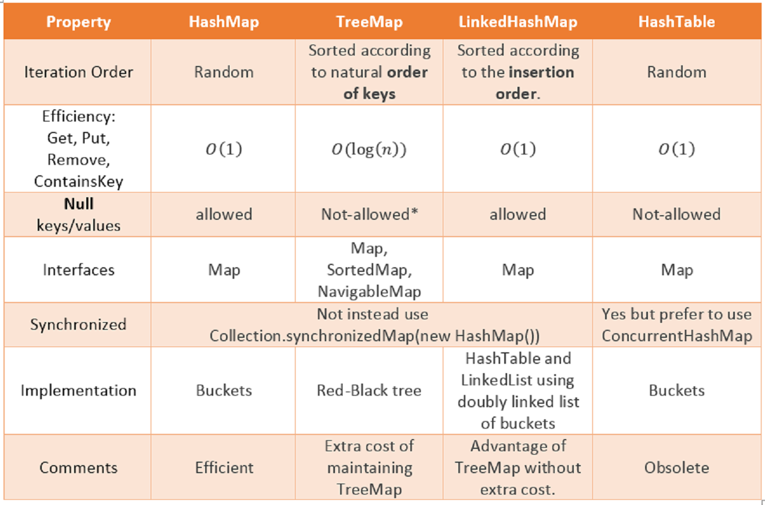
3.4 លក្ខណៈខុសគ្នា
លក្ខណៈខុសគ្នា

Slide 30
10. ប្រភពឯកសារ
http://www.beingjavaguys.com/2013/03/java-collection-framework.html
http://javaconceptoftheday.com/java-collection-framework-map-interface/
http://www.tutorialspoint.com//java/util/java_util_hashmap.htm
https://docs.oracle.com/javase/8/docs/api/java/util/TreeMap.html
http://www.studytonight.com/java/legacy-classes-and-interface.php
http://docs.oracle.com/javase/8/docs/api/java/util/ArrayList.html
http://www.coderanch.com/t/374647/java/java/Legacy-Methods
https://docs.oracle.com/javase/8/docs/api/java/util/LinkedHashMap.html#LinkedHashMap-java.util.Map-

Slide 31
សូមអរគុណ!!!

